Slide 1
製品DEG色相悪化 対応
事実の整理 → 推定メカニズム → 対応
2026年6月
① 事実の整理
発生事象・着色物質・工程別グリッド
② 推定メカニズム
アルドール縮合→前駆体→タンク熟成→450nm
③ 対応
触媒交換・運転条件・UV450判定

Slide 2
概要
出口（ストリーム品）は常に規格内。窒素封入タンクの保管で約6週間にAPHA<5→25〜35へ上昇。大気接触（ドラム・SP）では進まず止まる。
事実
触媒劣化で増えたアルデヒドが縮合して前駆体になり、DEG留分を通って製品タンクで熟成・共役伸長し450nm（黄）に（最有力仮説・ベンチ未再現）。
仮説
触媒交換（実施済）・設備洗浄・運転条件（NaOH非投入／温度を下げない／リン酸で緩和）。早期判定はUV450nm。
対応
触媒交換・設備洗浄を終え、上記の運転条件と出口実測の歯止めのもとでプラントを立ち上げる。初期流動品の品質を確認しながら出荷を再開する。
進め方

Slide 3
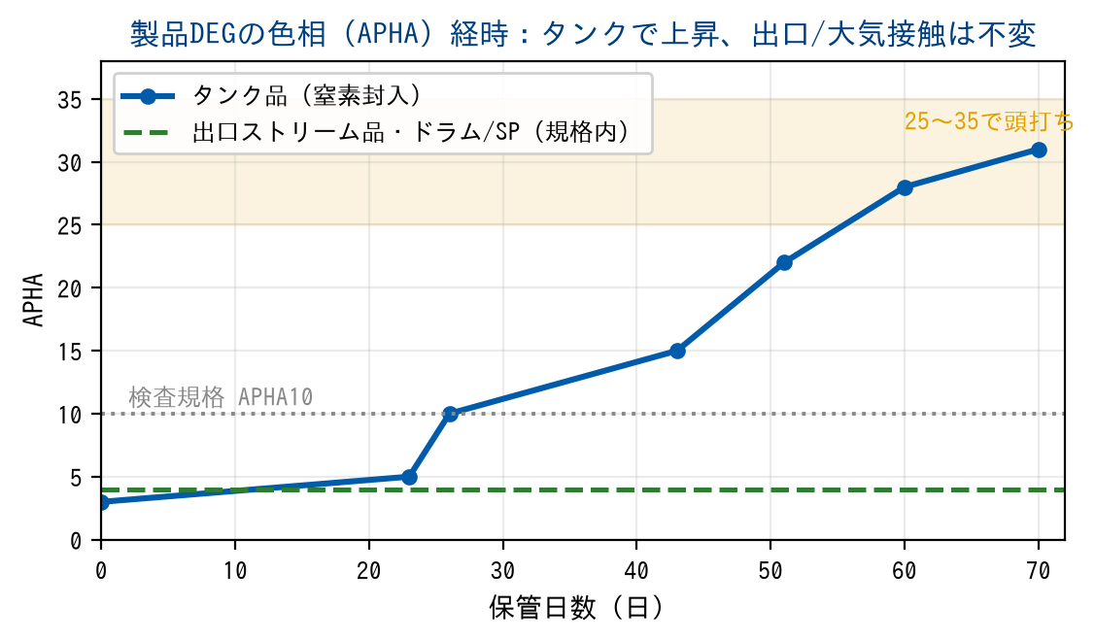
発生事象（事実）
・冬定修後の再稼働（3月）以降、製品DEGがタンク保管中に色相（APHA）を経時上昇。約1か月半で検査規格を超過（APHA<5 → 25〜35）。
・プラント出口（ストリーム品）は常に規格内（APHA<5）。タンク（窒素封入）で保管中にのみ上昇する。
・大気接触（ドラム充填・SP転送）では色相が進まず、悪化したものも大気に触れると進行が止まる。共配ライン残液も悪化していない。
・色相・外観以外の品質規格（純度・MEG/TEG・水分・金属・蒸留性状）は実測で正常品の範囲内。pHのみ通常より僅かに高め（+0.1〜0.2程度）。

Slide 4
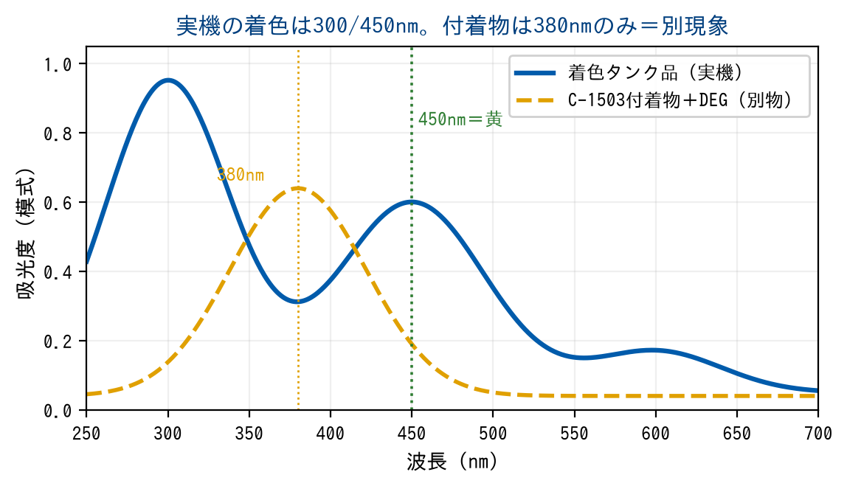
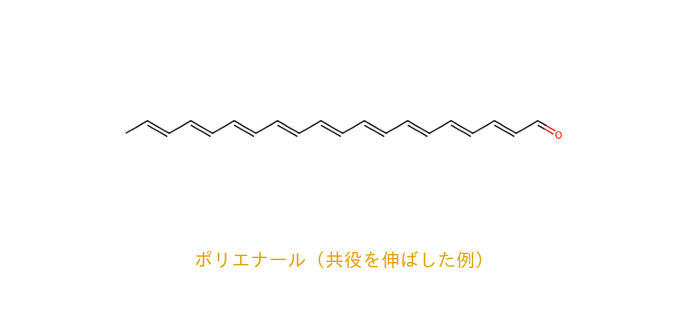
着色物質と着色現象
■ 確認した事実
・UVスペクトルで300nm付近と450nm付近に吸収。色相（APHA）上昇に伴い450nmが増大（450nmの補色＝黄、観測色と一致）。
・450nm吸光度とAPHAが相関。GPCで分子量200〜800の分布。GCの複数検体が457nmを捕捉。
・T-555残液は5/18時点（APHA30）以降、APHAが上昇していない。
・アルデヒド類（A-ALD・F-ALD・アクロレイン）も検出されるが、アクロレイン濃度とAPHAは相関しない。
■ ここから読める推定
・着色物質は共役ポリエン（CH=CHの連なり）を持つ化合物の混合物と推定。共役が伸びるほど吸収が長波長化し、十分に伸びると可視域450nm（黄）に達する。
・GPCの200〜800という幅は単一物質でなくオリゴマー混合物を示す（分子量は数百のオーダー、上限側はオリゴマー化で大きくなる）。
・存在量は絶対定量が未確立だがppbオーダーの微量（UV吸光度からの換算）。共役系の吸光係数が大きく、微量で色がつく。
着色物質＝共役ポリエナール CH3-(CH=CH)n-CHO（数〜10ppbで発色）

Slide 5
推定メカニズム（現時点の最有力仮説・ベンチでは未再現）
アルドール縮合＋脱水(−H2O)
逐次縮合
タンクで熟成
アセトアルデヒド
CH3CHO
（種）
クロトンアルデヒド
CH3-CH=CH-CHO
共役2
短い前駆体
CH3-(CH=CH)3-CHO
共役4・UV330nm
ポリエナール
CH3-(CH=CH)n-CHO
450nm・黄
一般式 CH3-(CH=CH)n-CHO ：共役（CH=CH）が伸びるほど吸収が長波長化し、十分伸びると450nm（黄）。微量（ppbオーダー）で発色。
一筋： 触媒劣化で増えたアルデヒドが、アルドール縮合で高沸点の前駆体になってDEG留分へ移り、窒素タンクの長期保管で前駆体どうしが縮合・脱水して共役が伸び、ppbオーダーで450nm＝黄色に着色する。前駆体を使い切るとAPHA30程度で頭打ちになる。
※ 本メカニズムは現時点の最有力仮説で、RDベンチでは再現に至っていない（タンク長期保管・pH・前駆体濃度の同時再現が未達）。方向性（共役が伸びて黄色になる／酸素で抑制される）は観測と整合する。

Slide 6
縮合は脱水塔以降で起こる（工程フロー）
EO反応系
①アルデヒド増加
EG反応系
グリコールと共存
EG濃縮系
大半パージ
EG脱水系
縮合が進む
MEG精製系
通過点
DEG精製系
②前駆体生成
330nm
製品タンク
③熟成→450nm
酸素があると前駆体が有機酸へ酸化され縮合が進みにくい：窒素タンクで進み、大気接触（ドラム・SP）で止まる。
工程ごとの事実（運転・開放・RD）と一般原理の切り分けは「事実整理（工程別グリッド）」に整理。

Slide 7
工程別サマリ（事実の裏付け強度と小結論）
裏付け強度 ◎事実複数で確定／○一部事実＋原理／△収支・原理のみで確度低。工程ごとの事実の詳細は「事実整理（工程別グリッド）」に集約。
工程 | 裏付け | この工程で言えること
EO反応系 (R-1101) | ○ | 種となるアルデヒドが増えた＝着色の起点。
EG反応系 (R-1401) | ○ | アルデヒドがEG生成系に持ち込まれ、UV成分の素地になる。
EG濃縮系 | △ | 大半はパージされ、一部が下流へ持ち込まれ得る。
EG脱水系 (C-1404) | ○ | アルデヒドが多い条件では、ここで縮合が進み、重い形で下流へ運ばれ得る。
MEG精製系 (C-1501/1502) | ○ | 活性金属がなく、着色の生成場ではない。C-1502の見かけの生成は循環由来で通過点（要追検証）。温度を下げるとアルデヒド・前駆体が分解されず下流（DEG）へ回りやすい。
DEG精製系 (C-1503) | ◎ | 前駆体が生成する場。鉄サビ・付着物は450nmの主因ではない（局所の380nm）。
製品タンク (T-555) | ◎ | 着色が成長する＝熟成の場。窒素で進み、大気で止まる。

Slide 8
なぜ今回だけ起きたか（条件の重なり）
EG反応から脱水の手前までは水が多く、アルドール縮合は進みにくい（アルデヒドは主に遊離のまま運ばれる）。水が抜ける脱水塔以降で初めて縮合が進む。脱水のプロセスを変えたわけではなく、今回はアルデヒドが多かったことが引き金で、温度操作・塩基条件・DEG特有の事情が重なった。
【アルデヒドが過去最大級に多かった（引き金）】 触媒選択性の低下でA-ALD・F-ALDが増加（原料EO中A-ALD/EO=0.78kg/t、過去実績の上位）。種となるアルデヒドの絶対量が多かった。
→ 触媒交換で除去
【MEG-HUV対策で塔温度を下げたことが重なった（促進）】 温度を下げると、本来は熱で分解されるアルデヒド・前駆体が分解されずに重い形で下流（DEG）へ回る。MEG-HUVは改善したが、DEG色相は数日遅れて悪化した（時差）。
→ スタートアップ時はMEG塔温度を下げない
【塩基条件（苛性ソーダ）が縮合を後押しした（促進）】 NaOHの塩基がアルドール縮合を促進する側に働いた（NaOHからリン酸Naへ切替で330nmが低下した実績と整合）。
→ スタートアップ時はNaOH非投入
【DEG留分には樹脂（IER）が無い（DEG特有の事情）】 MEG・TEGはイオン交換樹脂で前駆体を除去して製品を安定化できるが、DEG留分には樹脂が無く、前駆体がそのまま製品に残る。
→ 出口でDEGラインのIERを検討

Slide 9
設備（鉄サビ）は色相の主因ではない
・C-1503の黒色付着物はほぼ鉄サビ＋有機酸（局所の腐食）。
・付着物をDEGに加えても380nmのみ＝実機の450nmは再現しない（保管試験）。
・T-555残液はAPHA30で頭打ち＝タンクの鉄サビは促進触媒でない。
→ 鉄サビ・付着物は色相（450nm）の主因ではなく、寄与は局所の380nmにとどまる。保管試験・残液分析の実測で判断。付着物は洗浄して除去する。

Slide 10
設備に色相の主因なし（開放・検査の結論）
今定修で開放・検査した箇所の結果を整理した。いずれも色相（450nm）の主因となる異常はなく、推定メカニズム（縮合は脱水塔以降で起こる）とも整合する。結果から範囲を決めたのではなく、確認結果を仮説に沿って位置づけている。
機器 | 開放理由・結果
C-1503 | ウォータージェットで付着物除去。付着物は450nmに寄与しないことを保管試験で確認。
C-1501トップ | 開放しないと確認できないため清掃対応。
C-1501／C-1502／C-1504 | インターナル・壁面とも過去と比べ問題なし。対応なし。
C-1501ボトムフィルター下流〜C-1502フィード配管 | 冬定修でSUS化済みのため錆込みなし。
リボイラー・コンデンサー等 | 塔本体が過去同様で問題なく、周辺は開放せず。
T-555／T-615（DEGタンク） | 開放・洗浄。異物は鉄サビ（T-615右側サンプルは砂が過半＋鉄10〜12%）。
肉厚測定 | 定修前の運転中に各機器外側から測定。原肉に対し有意な減肉なし。

Slide 11
対応（再発防止・スタートアップ運転条件）
項目 | 内容 | 状況
触媒交換（原因除去） | 計画停止で触媒交換済。アルデヒド類の生成を抑える。 | 実施済
タンク・配管の洗浄 | 色相上昇を確認したタンク等を開放・洗浄し付着物を除去、保管設備を健全化。 | 実施済
苛性ソーダ（NaOH） | スタートアップ時は投入しないベース。アルデヒドが多い局面ではアルドール縮合を促進し得るため、触媒交換後にアルデヒド低下を確認してから要否判断。 | 方針
MEG塔温度 | 下げない方針。温度を下げるとアルデヒドが分解されず前駆体として下流に回り、かえって色相側に出る懸念があるため。 | 方針
リン酸ナトリウム（Na₃PO₄） | 保管中反応の緩和策。pH低下で縮合を抑える／金属を不活性化する効きがある（効き方は要検証）。置換（払い出しを伴う入替）とセットで運用。 | 緩和・要検証
出口（DEGラインのIER） | 前段で抑えきれない場合の出口戦略として、DEGラインへの樹脂設置を検討（実DEGの通液テストを予定）。 | 検討中

Slide 12
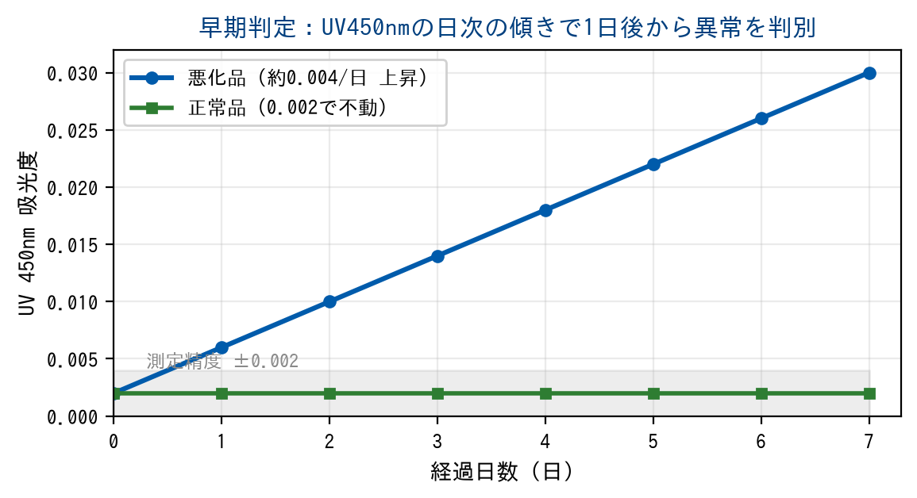
出荷再開に向けた品質管理・早期判定
・再稼働後の初期流動品は、APHAを含む社内規格全項目で規格内を確認。
・初期流動品はタンク保管中の色相・UVスペクトルの経時変化が無いことを確認してから出荷。
・早期判定はUV450nmを主指標とする（悪化品は約0.004/日上昇、正常品は0.002で不動）。UV330nm（Na非含有領域）を補助に用いる。
・色相の律速は後段の縮合（UV450nm）であり、アルデヒド量は先行指標としての相関が弱い（アクロレインとAPHAも相関しない）。このためトータルアルデヒド監視は採用しない（現行のDNPH法以上の情報は得られない見込み）。
・ストリーム／タンクの切り分けのため、製品ストリームを窒素雰囲気のボンベで採取し経時を確認する。
・出荷再開の判定基準（オンスペック判定／タンク経時の観察期間／UV450nmの日次傾きの閾値／初期流動品の解除ロット数）は、本対策会議で具体値を確定する（決め事）。

Slide 13
出荷判定の運用（歯止め）
メカニズム（仮説）の真偽に依らず、この出口実測の歯止めで出荷可否を判定する。「本会議で確定」とした具体値（日数・閾値・承認者・回収範囲）を本対策会議で固める。
項目 | 運用（「本会議で確定」＝具体値は本対策会議で固める）
監視項目 | APHA（全項目規格）＋UV450nm（早期判定の主指標）＋UV330nm（補助）。
監視期間 | タンク保管中の経時を確認（必要日数は本会議で確定。UV450は実績上1日後から傾きで判別可）。
合格基準 | 全項目が規格内、かつUV450nmの日次の傾きが基準内（傾き上限・累積ΔAPHAの具体値は本会議で確定）。
出荷可否の承認 | 確認結果に基づき出荷可否を判断（承認の担当・手順は本会議で確定）。
出荷停止トリガー | 初期流動品が規格内でも、その後UV450の傾きが基準を超えたら出荷停止。
在庫回収の範囲 | 停止時の対象ロット範囲をあらかじめ規定（本会議で確定）。
早期判定の保険 | UV450単独に依らず、全項目規格内を必須とし保守的マージンを併用（偽陰性対策）。

Slide 14
スタートアップに向けて（対応と進め方）
① 対応は整った
触媒交換（実施済）・設備洗浄（実施済）・運転条件（NaOH非投入／MEG塔温度を下げない／リン酸で緩和）。色相悪化の再発を抑える備えができた。
② 出口実測で歯止めをかけながら進める
初期流動品が全項目規格内、かつタンク保管中のUV・色相が経時で不変であることを確認しながら出荷を再開する。仮説の真偽に依らず実測で歯止め。判定基準の具体値は本会議で確定。
③ なぜ起きたか（参考）
触媒劣化で増えたアルデヒドが縮合して前駆体になり、タンクで熟成・共役伸長して450nm（最有力仮説・ベンチ未再現）。
上記の対応と出口実測の歯止めのもとで、プラントのスタートアップを進める。

Slide 15
（参考）工程別グリッド
横＝工程／縦＝項目。空欄＝確実な情報なし（無理に埋めない）。◎○△＝裏付けの強さ。色＝緑：事実／灰：一般原理／青灰：小結論。
項目 | EO反応系 (R-1101) | EG反応系 (R-1401) | EG濃縮系 | EG脱水系 (C-1404) | MEG精製系 (C-1501/1502) | DEG精製系 (C-1503) | 製品タンク (T-555)
裏付け強度 | ○ | ○ | △ | ○ | ○ | ◎ | ◎
① 運転で見えた事実 | 触媒選択性の低下で、アルデヒド類（A-ALD・F-ALD）の副生が増えた。 | 原料EO中のA-ALD/EO＝0.78kg/t（過去実績の上位、通常0.11〜0.35）。F-ALDも増加。 | EG濃縮系出口（C-1403ボトム）のアルデヒド濃度は過去並み。 | EG脱水塔ボトム（C-1404）のアルデヒド濃度は過去並み。 | MEG精製塔C-1502トップでA-ALDが一時的に異常高（3〜7ppm、過去1ppm以下）。物質収支の入量より多い。C-1501塔底温度を下げるとA-ALDが低下。 | 製品DEG出口は常に規格内（APHA<5）。 | 窒素封入タンクで約6週間にAPHA<5→25〜35へ上昇。残液は5/18（APHA30）以降は上昇せず。大気接触のドラム・SPでは進まない。
② 開放・検査で見えた事実 |  |  |  | EG脱水塔の鉄錆を除去（健全化）。 | MEG精製塔C-1501／C-1502を開放、異常な汚れ・活性金属なし。C-1501塔底〜C-1502配管のSUS化部も錆込みなし。 | DEG精製塔C-1503トップに黒色付着物（XRFでほぼ鉄＝サビ）。水抽出でギ酸70ppm・グリコール酸12ppm。 | 製品タンクT-555／T-615を開放。異物は鉄サビ（T-615の一部は砂が過半＋鉄10〜12%）。
③ RDで検証した事実 |  | ラボでEG反応器出口を模擬し、F-ALD・A-ALDを添加するとUVが悪化（両者の共存でより大きい）。 |  | 基礎研の見立てでは、水分が多いほど縮合は進みにくく、効きは感度として全体の2〜3割程度。 |  | C-1503の付着物をDEGに加えて保管すると380nmの吸収は出るが、実機の450nmは出ない。蒸留DEGを短時間置いても450nmは出ない＝付着物は実機の着色（450nm）を作らない。 | 着色物質をGPC・GCで分析＝分子量200〜800・457nm吸収のポリエナール（ppbオーダー）。酸素があると前駆体が有機酸へ酸化され、縮合が進まない。
④ 一般原理（起こり得る反応） |  | 水和反応でEGを生成。ここはまだ水が多く、アルドール縮合は進みにくい。アルデヒドは主に遊離のままグリコールと共存して運ばれる。 | 水が多い環境では縮合は進みにくい。アルデヒドの大半は蒸気側からパージで系外へ抜け、一部は遊離のまま下流へ持ち込まれ得る。 | アルドール縮合は水を出す平衡反応で、水が少ないほど縮合が進む。縮合した重い化合物は沸点が高く、重質側（DEG留分）に残りやすい。 | 検出位置＝生成位置とは限らない。重い縮合物が塔間の循環で運ばれ、C-1502付近でレトロアルドールによりアルデヒドに戻って検出され得る。 | 塩基性・高温下でアルドール縮合が進み、共役の短い前駆体（UV330nm付近・分子量150程度）ができる。 | 前駆体どうしがさらに脱水縮合して共役が伸び、450nm（黄）に達する。前駆体を使い切るとAPHA30程度で頭打ち。共役系は微量で発色する。
⑤ この工程で言えること | 種となるアルデヒドが増えた＝着色の起点。 | アルデヒドがEG生成系に持ち込まれ、UV成分の素地になる。 | 大半はパージされ、一部が下流へ持ち込まれ得る。 | アルデヒドが多い条件では、ここで縮合が進み、重い形で下流へ運ばれ得る。 | 活性金属がなく、着色の生成場ではない。C-1502の見かけの生成は循環由来で通過点（要追検証）。温度を下げるとアルデヒド・前駆体が分解されず下流（DEG）へ回りやすい。 | 前駆体が生成する場。鉄サビ・付着物は450nmの主因ではない（局所の380nm）。 | 着色が成長する＝熟成の場。窒素で進み、大気で止まる。

Slide 16
（参考）候補の取捨選択（何を採り、何を落としたか）
候補（仮説・観測） | 採否 | 理由
アルドール縮合→前駆体→タンク熟成で450nm | 採用（主筋） | GPC・GCでポリエナール確定。酸素で止まる・APHA30で頭打ちの事実と整合。
水が多い上流では縮合が進みにくい | 採用（条件） | アルドールは脱水反応。水が抜ける脱水以降で縮合が進む。
低水分が縮合を後押し | 採用（条件） | 基礎研の見立てで水分感度2〜3割。
塩基（苛性ソーダ）がアルドールを促進 | 採用（条件） | NaOH→リン酸Na切替で330nm低下と整合。
温度ダウンが前駆体を下流へ回す | 採用（条件） | MEG-HUV改善とDEG悪化の時差と整合。対応＝温度を下げない。
DEG留分に樹脂（IER）が無い | 採用（条件） | DEG特有。前駆体がそのまま製品に残る。
塔間循環でC-1502に見かけ生成 | 採用（解釈） | 収支と整合。ただし要追検証。
リン酸の緩和（pH低下／金属不活性化） | 採用（緩和・要検証） | 効き方はC-1503壁面のP分析で切り分け。
UV450nmで早期判定 | 採用（指標） | T-604実績。APHAより早く判別。
鉄サビが450nmの触媒 | 不採用（副次） | 付着物＋DEGは380nmのみ・残液APHA30で頭打ち＝触媒でない。局所380nmに限定。
アセタール化で重質化しDEGまで輸送（HEME/開鎖） | 不採用 | 環状アセタールは沸点82℃で揮発し反証。縮合体としての高沸点化に一本化。
鉄＋酸素のラジカル重合で着色 | 不採用 | 酸素で止まる事実と逆（ラジカルは酸素が開始剤）。
アクロレインが着色指標 | 不採用（指標にせず） | アクロレイン濃度とAPHAは非相関。
アミン（清缶剤由来）が原因 | 不採用（今回は別） | 今回はアミンが低い。分子量が過去と異なる。N分は残論点。
DEG/TEGがペルオキシ酸化で分解しアルデヒド生成（社外） | 不採用 | 社外資料・基礎研『可能性2』だが主因には量的根拠不足。主筋に非中核。
トータルアルデヒドで監視 | 不採用 | 共役アルデヒドを捉えにくく相関が弱い。UV系に絞る。
リボイラー穴で水分を誤認していた | 採用（注記） | 水分時系列の解釈に影響。修理後は10ppm台。

